Slide 1
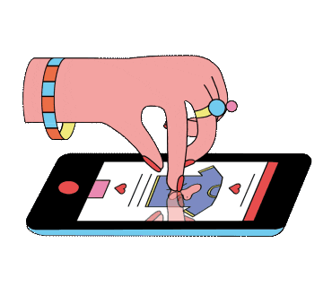
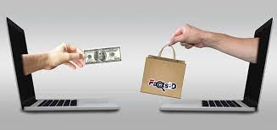
আজকের ক্লাসে সবাইকে স্বাগত

Slide 2
শিক্ষক পরিচিতি
হাবিবুর রহমান
সহকারী শিক্ষক (আইসিটি)
বড়হিত উচ্চ বিদ্যালয়
ঈশ্বরগঞ্জ, ময়মনসিংহ।
মোবাইল নং 01724102270
E-mail: habibur.dcd6@gmail.com

Slide 3
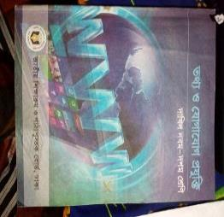
পাঠ পরিচিতি
শ্রেণি: নবম/দশম
বিষয়: তথ্য ও যোগাযোগ প্রযুক্তি
অধ্যায়: ১ম
তারিখ: ২২.১২.২০২০ ইং

Slide 4
এসো আমরা একটি ভিডিও দেখি
ভিডিও দেখতে এখানে ক্লিক করুন
ভিডিওটিতে যে ব্যবসার কথা বলা হয়েছে, তা কোন ধরনের ব্যবসা?
ইলেকট্রনিক ব্যবসা বা ই-কমার্স?

Slide 5
আজকের পাঠ
ই-কমার্স ও বাংলাদেশ

Slide 6
শিখনফল
এই পাঠ শেষে শিক্ষার্থীরা...
ই-কমার্স কী তা বলতে পারবে;
সেবা বা বাণিজ্যের শর্ত কয়টি ও কি কি তা বর্ণনা করতে পারবে;
ই-কমার্সে ক্রয়কৃত পণ্যমূল্য পরিশোধ পদ্ধতি বর্ণনা করতে পারবে;
বাংলাদেশের ই-কমার্সের গুরুত্ব ব্যাখ্যা করতে পারবে।

Slide 7
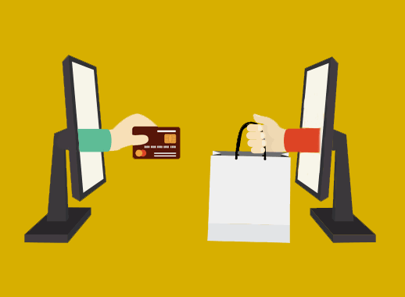
নিচের চিত্রটি লক্ষ কর
ইন্টারেনট ব্যবহার করে পণ্য ক্রয়-বিক্রয়, অর্থ লেনদেন ও ডাটা আদান-প্রদানই হচ্ছে ই-কমার্স বা ই-বাণিজ্য।
অন্যভাবে বলা যায়-
প্রযুক্তি/ইলেকট্রনিক যন্ত্র ব্যবহার করে ব্যবসা-বাণিজ্য করাই হচ্ছে ই –কমার্স।

Slide 8
যেকোনো পণ্য বা সেবা বাণিজ্যের শর্ত হলো ৩টি --
বিক্রেতার কাছে পণ্য থাকা
ক্রেতা কর্তৃক তার বিনিময় মূল্য পরিশোধ করা
পণ্যটি ক্রেতার নিকট পৌঁছে দেওয়া

Slide 9
অনলাইন কেনাকাটা কী?
ইন্টারনেট ব্যবহার করে যে ব্যবসা বাণিজ্য সংঘটিত হয়ে থাকে তাকে ই-কমার্স (Electronic Commerce) বলে। ই-কমার্স হলো একটি আধুনিক ও ডিজিটাল ব্যবসা পদ্ধতি যেখানে ব্যবসার সকল কার্যক্রম অনলাইনের মাধ্যমে পরিচালনা করা হয়ে থাকে। কোন প্রতিষ্ঠান নিজের নামে ওয়েবসাইট খুলে তার পণ্য বা দ্রব্যের ছবি ও ভিডিও দিয়ে ইন্টারনেটে সাইট খুলে বসেন। ক্রেতা অনলাইনে দ্রব্য পছন্দ করেন এবং মূল্য পরিশোধ করেন।

Slide 10
ই-কমার্সে কীভাবে মূল্য পরিশোধ করা হয়?
ডেবিট বা ক্রেডিট কার্ডের মাধ্যমে;
মোবাইল ব্যাংকিংয়ের মাধ্যমে;
মূল্য প্রাপ্তির পর পণ্যটি ক্রেতার ঠিকানায় র্পৌঁছে দেয়ার মাধ্যমে;
পণ্য প্রাপ্তির পর মূল্য পরিশোধ বা ক্যাশ অন ডেলিভারি (COD)-এর মাধ্যমে।

Slide 11
জোড়ায় কাজ
ই-কমার্স এর ক্ষেত্রে কীভাবে পণ্যের মূল্য পরিশোধ করতে হয়?

Slide 12
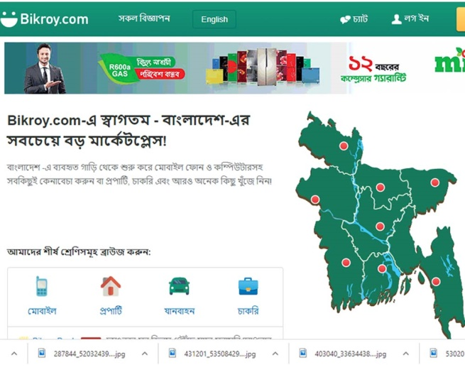
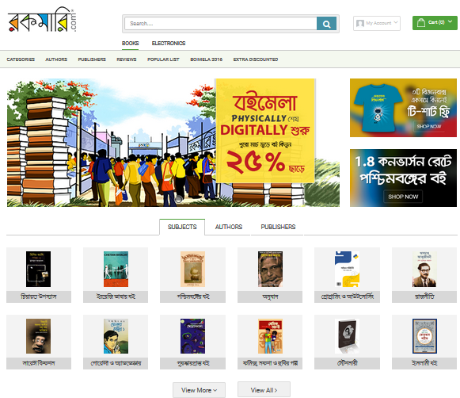
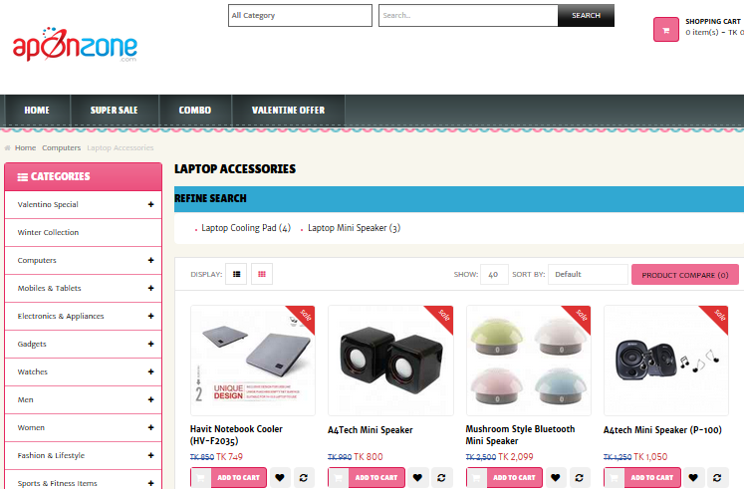
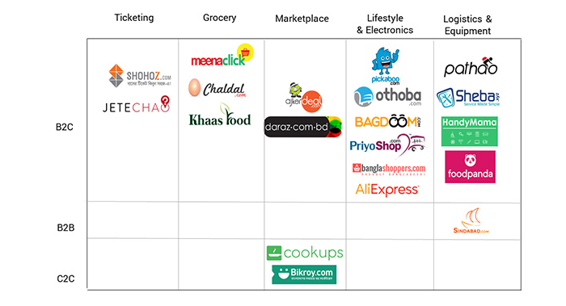
অনলাইন শপিং-এর সাইট

Slide 13
২০১১-১২ সাল থেকে বাংলাদেশেও আস্তে আস্তে ই-কমার্সের প্রসার হচ্ছে। বর্তমানে বই থেকে শুরু করে জামা, কাপড়, খাবার, শৌখিন সামগ্রী ইত্যাদি ই-কমার্সের মাধ্যমে বেচাকেনা হচ্ছে।

Slide 14
ই-কমার্স এর প্রকারভেদঃ
প্রচলিত বাণিজ্যের মতো ই-কমার্সেও দুই ধরণের প্রতিষ্ঠান লক্ষ করা যায়:
কিছু প্রতিষ্ঠান আছে যারা কেবল নিজেদের পণ্য বিক্রি করে।
কিছু প্রতিষ্ঠান অন্যদের পণ্য বিক্রি করে।

Slide 15
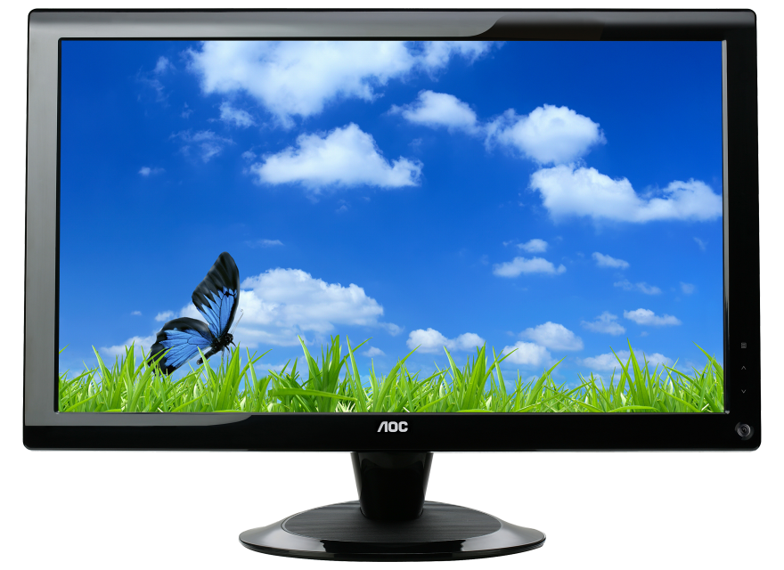
এসো আমরা আরও একটি ভিডিও মনোযোগ দিয়ে লক্ষ্য করি

Slide 16
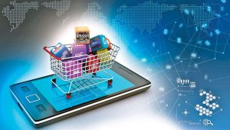
দলগত কাজ
ভিডিওটির আলোকে বাংলাদেশের ই-কর্মাসের সুবিধাসমূহ বর্ণনা কর।

Slide 17
মূল্যায়ন
সঠিক উত্তর বাছাই করতে এখানে ক্লিক করুন
১. ই-কমার্স এর পূর্ণরূপ কী?
(ক) ইন্টার কমার্স
(খ) ইলেকট্রিক্যাল কমার্স
(গ) ইলেকট্রনিক্স কমার্স
(ঘ) ইলেকট্রনিক কমার্স
২. সেবা বা বাণিজ্যের শর্ত কয়টি?
(ক) ১টি
(গ) ৩টি
(ঘ) ৪টি
(খ) ২টি
৩. কোনটির মাধ্যমে দ্রুত ই-কমার্সের মূল্য পরিশোধের সুযোগ থাকে?
(ক) ই-মেইল
(খ) ব্যাংক
(গ) স্মার্ট ফোন
(ঘ) ক্রেডিট কার্ড

Slide 18
বাড়ির কাজ
ই-কমার্স কীভাবে সময় ও শ্রম উভয়ই বাঁচায় ? প্রশ্নটি ব্যাখ্যা করে লিখে নিয়ে আসবে।

Slide 19
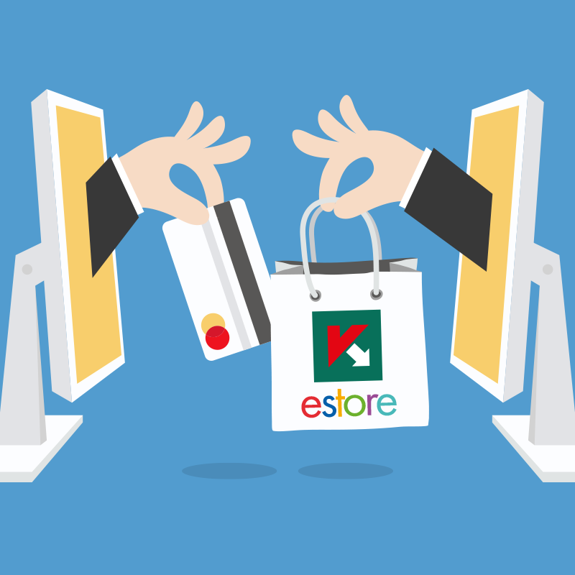
আজকের মত সবাইকে ধন্যবাদ

